Slide 1
PhoneTicket
Grupo N° : 5
Ayudante : Mercedes Madeira
Integrantes :
Festa, Gastón Daniel
Rodriguez, Sebastían
Schenkelman, Damián
Servetto, Matías

Slide 2
Sprint 1 – Objetivos
Implementar la funcionalidad de registración de usuarios
Implementar la funcionalidad de log-in de usuarios
Implementar la funcionalidad de administración de usuarios

Slide 3
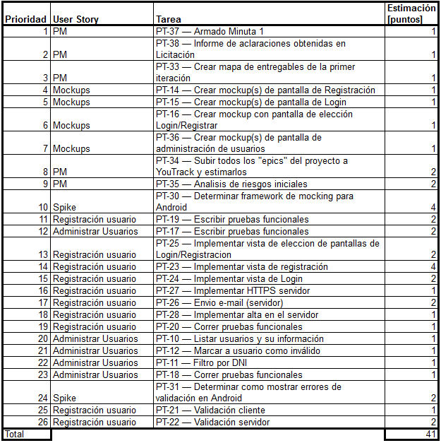
Sprint 1 – Sprint Backlog

Slide 4
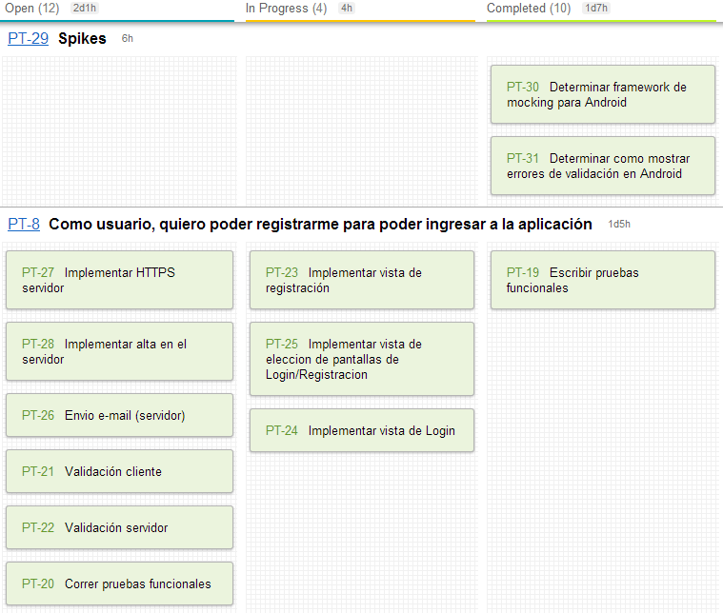
Sprint 1 – Sprint Backlog
Para manejar las tareas usamos youtrack

Slide 5
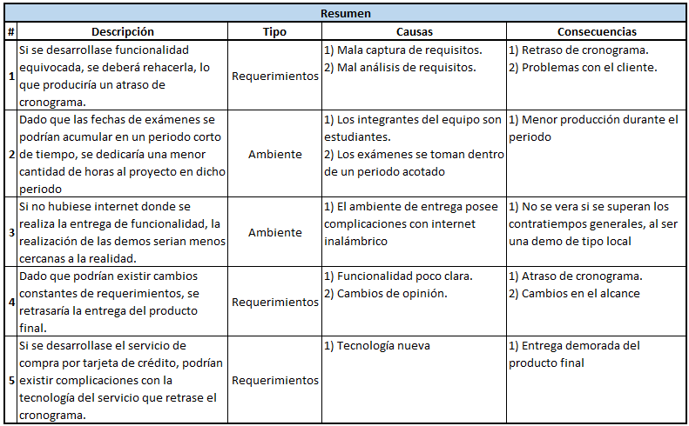
Sprint 1 – Análisis de Riesgo
Se realizó un análisis de riesgo inicial

Slide 6
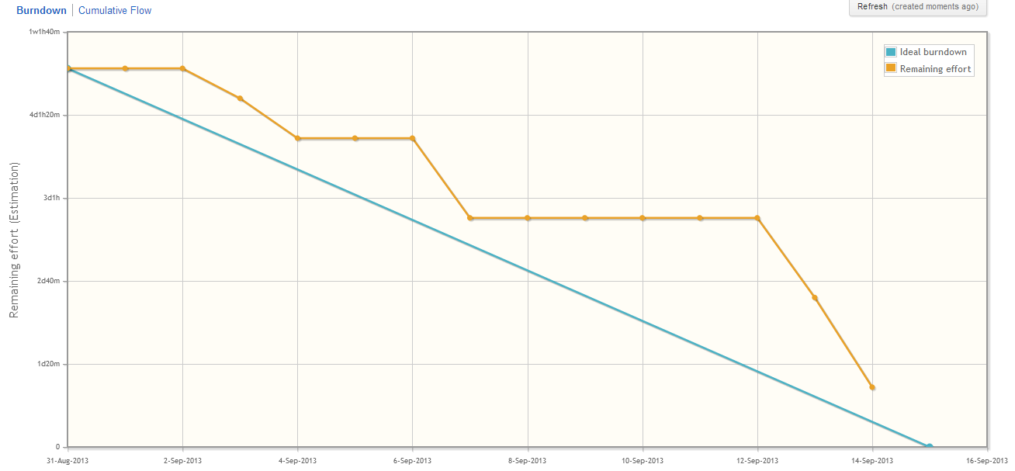
Sprint 1 – BurnDown Chart
La herramienta nos brinda un gráfico de avance

Slide 7
Sprint 1 – Aplicación Android
Como fue solicitado se realizaron las funcionalidades de :
Registración
Log-in

Slide 8
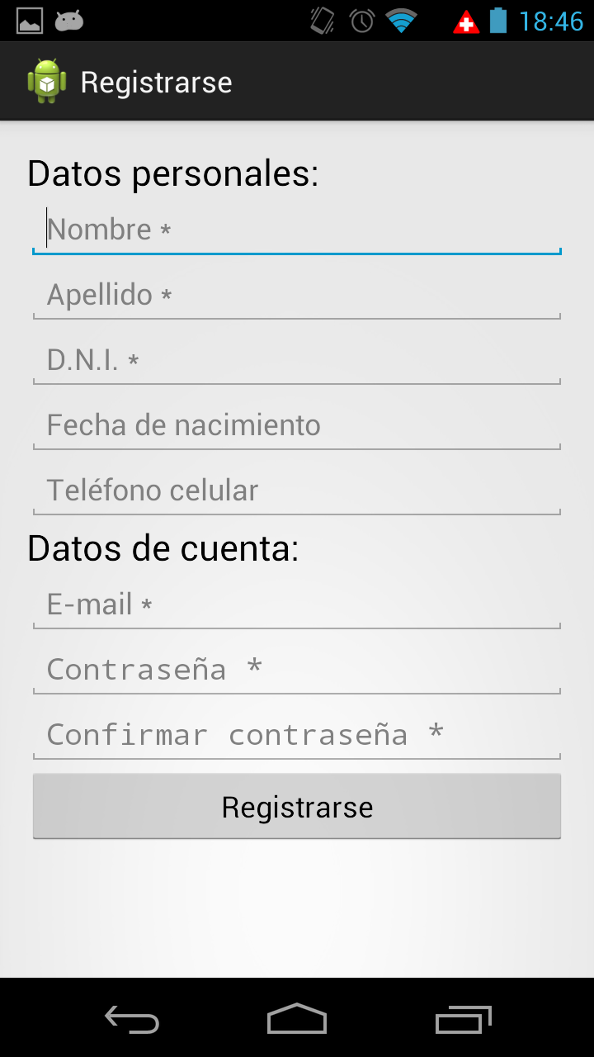
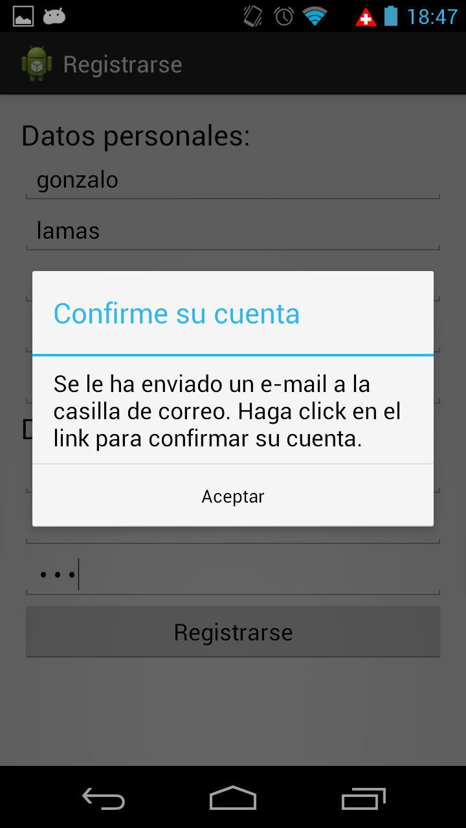
Sprint 1 – Aplicación Android
Registración

Slide 9
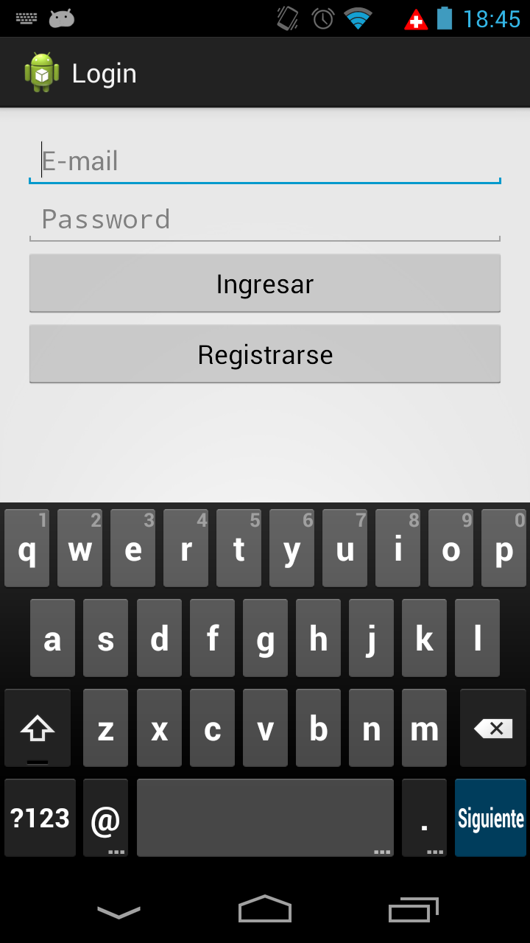
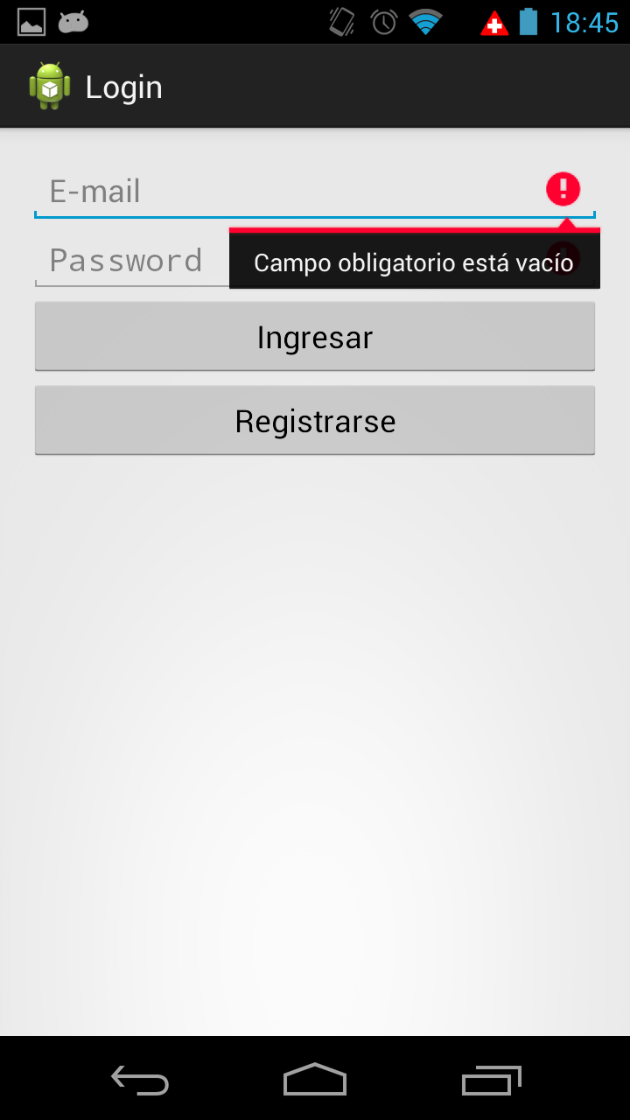
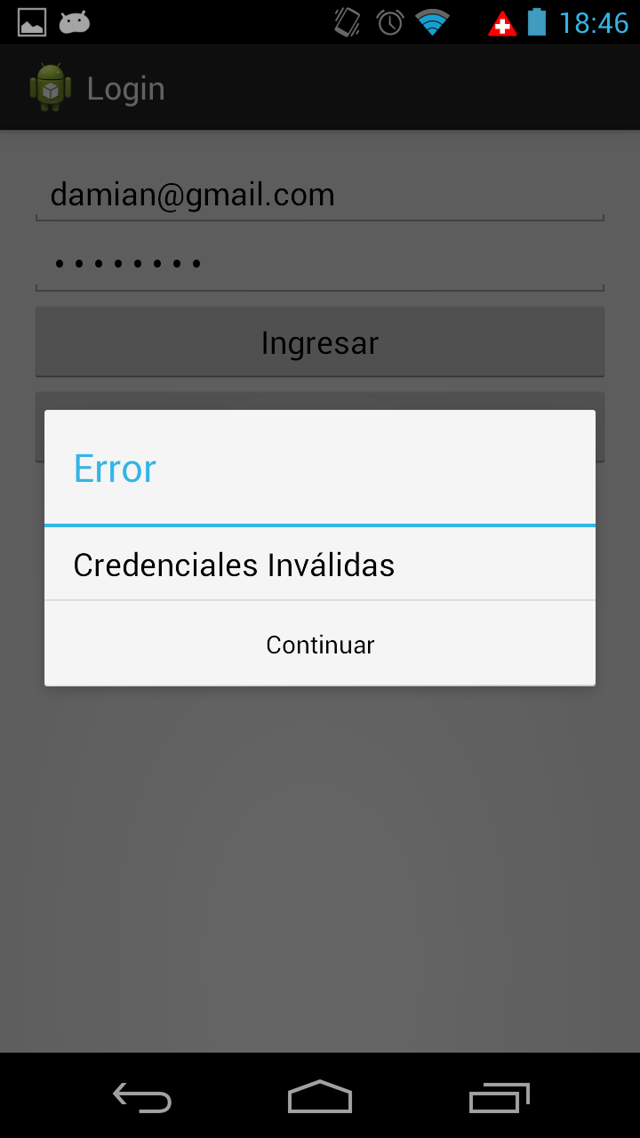
Sprint 1 – Aplicación Android
Log-in

Slide 10
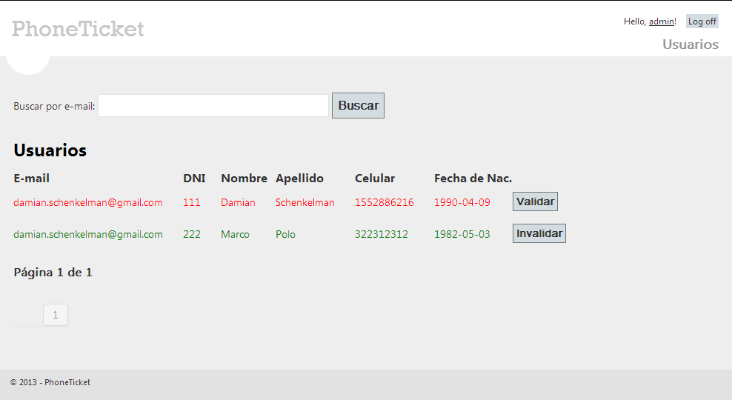
Sprint 1 – Aplicación Web
Como fue solicitado se realizo la administración de usuarios

Slide 11
Sprint 1 – Pruebas Funcionales
Se escribieron y corrieron pruebas funcionales.
Plantilla de prueba funcional:
Prueba N
<Contexto de la prueba>.
Criterios de aceptación:
<Criterios de aceptación>
Pasos:
<Pasos para realizar la prueba>

Slide 12
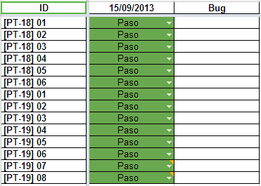
Sprint 1 – Pruebas Funcionales
Su resultado se guardo en una planilla con los campos:
ID de prueba funcional.
Estado de la prueba por fecha de realización.
Bugs encontrados en la corrida.

Slide 13
Sprint 1 – Lecciones Aprendidas
Complejidad en el uso de tecnologías muy recientes (Android Studio + RoboLetric)
Comienzo de tareas menos prioritarias

Slide 14

Sprint 1 - Fin

